Slide 1
Развитие инициативного бюджетирования в Оренбургской области
Министерство финансов
Оренбургской области

Slide 2
Оренбургская область – участник проекта
«Развитие инициативного бюджетирования
в субъектах РФ в 2016–2018 годах»,
реализуемого в рамках международного соглашения между Минфином России и Всемирным банком

Slide 3
Инициативное бюджетирование в Оренбургской области в 2019 году
реализация
по инициативе жителей
сельских поселений
30
общая сумма средств,
предусмотренных
в областном бюджете
софинансирование
одного проекта
из областного бюджета
30
1
проектов
до
млн. рублей
млн. рублей

Slide 4
Отдельные вопросы реализации проектов развития сельских поселений муниципальных районов Оренбургской области, основанные на местных инициативах
Министерство финансов
Оренбургской области

Slide 5
Нормативные правовые акты
1.
Постановление Правительства Оренбургской области от 14.11.2016
№ 851-пп «О реализации на территории Оренбургской области проектов развития сельских поселений муниципальных районов Оренбургской области, основанных на местных инициативах»
2.
п.6 «О правилах предоставления субсидий» подпрограммы «Повышение эффективности бюджетных расходов» государственной программы «Управление государственными финансами и государственным долгом Оренбургской области»
3.
Приказ Минфина области 19.12.2016 № 201
«Об отдельных вопросах реализации проектов развития сельских поселений муниципальных районов Оренбургской области, основанных на местных инициативах»

Slide 6
Организатор конкурсного отбора – министерство финансов Оренбургской области осуществляет:
Прием документов на конкурс
Проверку конкурсных документов и соответствие критериев отбора проекта и конкурсной документации
Оценку проектов (в соответствии с методикой балльной оценки)

Slide 7
Состав комиссии УТВЕРЖДЁН Приложением № 2 к постановлению Правительства Оренбургской области от 14.11.2016 № 851-пп
РЕШЕНИЕ
по итогам конкурсного отбора принимает КОНКУРСНАЯ КОМИССИЯ
КОНКУРСНАЯ КОМИССИЯ определяет главного распорядителя средств областного бюджета

Slide 8
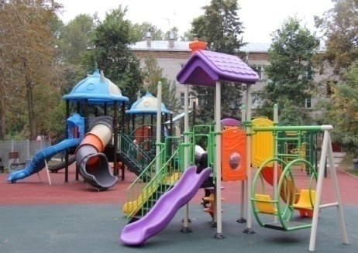
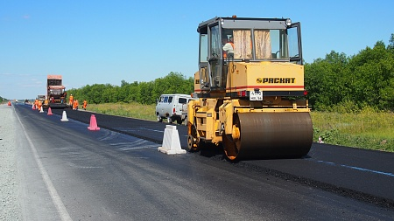
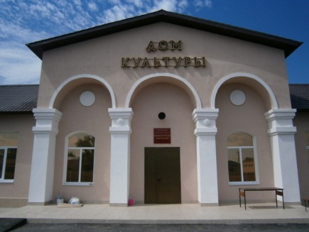
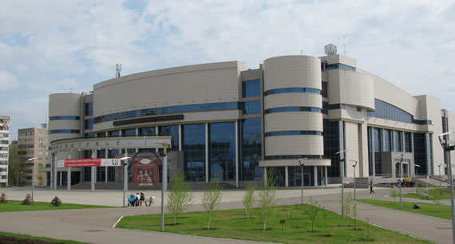
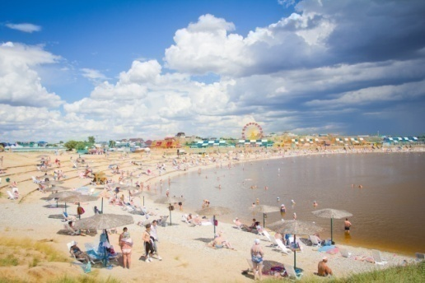
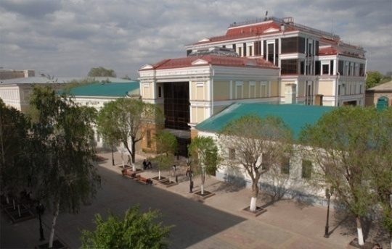
К конкурсному отбору допускаются объекты общественной инфраструктуры:
Игровые площадки
Автомобильные дороги
Объекты культуры
Объекты физической культуры
Места массового отдыха населения
Объекты библиотечного обслуживания

Slide 9
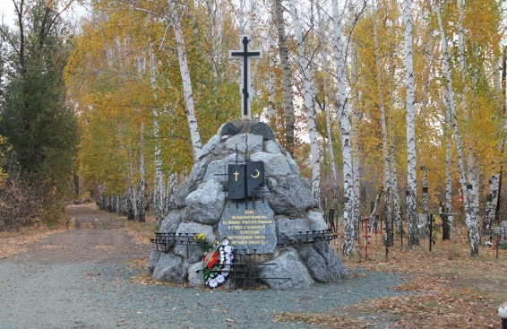
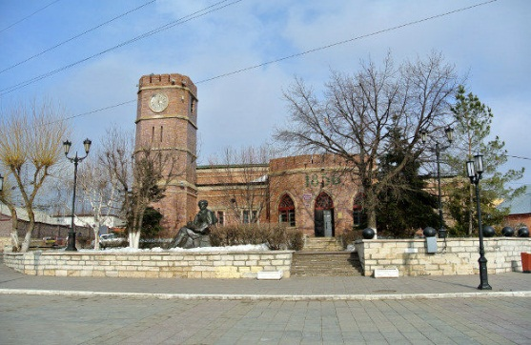
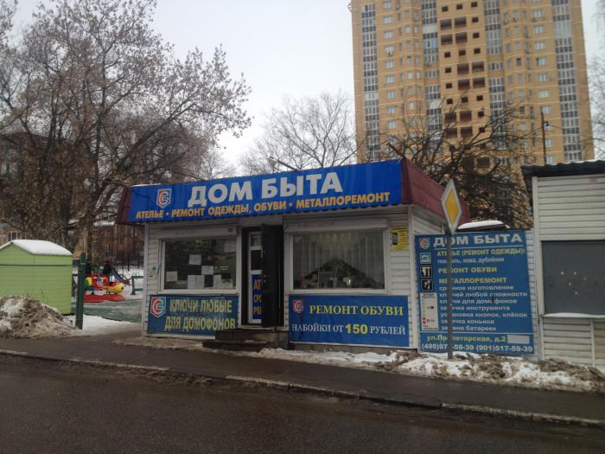
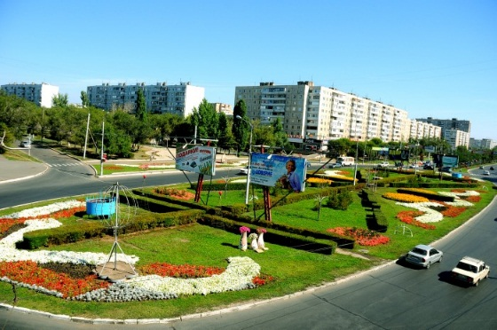
Объекты культурного наследия поселений
Объекты для обеспечения жителей услугами бытового обслуживания
Места захоронения
Объекты благоустройства
Объекты электро-, тепло-, газо-, водоснабжения

Slide 10
НЕ ДОПУСКАЕТСЯ выделение средств из областного бюджета
объекты частной коммерческой деятельности
ремонт или строительство объектов культового и религиозного назначения
проекты, которые служат интересам отдельных этнических групп
и создают риск межэтнических конфликтов
проекты, которые могут иметь
негативное воздействие на окружающую среду
ремонт или строительство административных зданий, сооружений,
являющихся частной собственностью
закупка оборудования или транспортных средств для нужд администраций муниципалитетов, общественных организаций

Slide 11
Источники финансирования проектов
инициативного бюджетирования
(конкурсный отбор проектов на региональном уровне)
Региональный бюджет
Вклад населения
Местный бюджет
Спонсорская помощь
Субсидия – до 1 млн. рублей
Сельские поселения –
10 % (минимум)
Спонсоры – минимальный уровень не устанавливается
Население –
5 % (минимум)

Slide 12
В областном бюджете на 2019 год предусмотрено 30 млн. рублей
Конкурсный отбор проектов
От 1 сельского поселения принимается 1 заявка
Объект должен быть в муниципальной собственности
Проект должен быть реализован в 2020 году

Slide 13
Схема реализации проектов
инициативного бюджетирования при осуществлении конкурсного отбора на областном уровне
1
Сход граждан определяет приоритетные для населения проблемы и местный вклад
3
Муниципальное образование принимает решение об участии в проекте
2
Администрация муниципально-го образования совместно с инициативной группой граждан готовят и подают заявку на конкурс
7
8
Муниципальное образование проводит конкурс на определение подрядчика
Реализация проектов и мониторинг качества выполняемых работ со стороны населения и органов власти
Перечень отобранных заявок выносится на утверждение Правительству области для выделения средств из областного бюджета
6
Заключается соглашение
между муниципальным образованием и ГРБС
5
Конкурсная комиссия проводит конкурсный отбор заявок
4

Slide 14
Этапы реализации проектов инициативного бюджетирования (календарный график)
декабрь-январь
Проведение собраний жителей, определение приоритетов
январь-февраль
Подготовка сметной документации, государственная экспертиза
февраль-март
Подготовка и подача конкурсных заявок
апрель-май
март-апрель
Конкурсный отбор проектов и заключение Соглашений
май-ноябрь
Отбор подрядчиков и заключение муниципальных контрактов
Реализация проектов с контролем ОМСУ и населения
июль-декабрь
Приемка работ администрацией поселения и инициативной группой
Семинары для районов и поселений
декабрь
декабрь
Предоставление отчетности о реализации проекта

Slide 15
Условия предоставления субсидии из областного бюджета:
представление документов, подтверждающих фактическую поставку товаров, выполнение работ, оказание услуг
представление документов, подтверждающих поступление в бюджет сельского поселения средств по каждому из источников финансирования
представление документов, подтверждающих фактическое перечисление сельским поселением за поставленные товары, выполненные работы, оказанные услуги по каждому из источников финансирования
наличие муниципальных программ, на софинансирование мероприятий которых предусмотрено предоставление субсидии.

Slide 16
Логика построения реализации
проектов инициативного бюджетирования
Вся работа осуществляется на местном уровне
Выявляются и решаются «незаметные» и (или) злободневные проблемы
Результаты видны быстро (от определения проблемы до её решения проходит не более года)
Все процедуры объективны и прозрачны,
условия одинаковы для всех:
Проекты отбираются на конкурсной основе
Критерии отбора формализованы и известны заранее
Результаты отбора доведены до участников и размещены в открытом доступе

Slide 17
Методика балльной оценки значения критериев конкурсного отбора проектов развития сельских поселений муниципальных районов Оренбургской области, основанных на местных инициативах
Министерство финансов
Оренбургской области

Slide 18
Перечень документов для участия в конкурсном отборе:
1
Заявка для участия в конкурсном отборе
2
Протокол собрания граждан по определению проекта
3
Протокол собрания граждан по определению параметров проекта
4
Обязательство муниципального образования по финансированию проекта
5
Гарантийные письма от организаций и других внебюджетных источников

Slide 19
Перечень документов для участия в конкурсном отборе:
6
Копии документов, подтверждающие объем необходимых работ и услуг в рамках реализации проекта
7
Копии положительного заключения государственной экспертизы проекта
Копии документов, подтверждающих право собственности сельского поселения на объект общественной инфраструктуры
8
9
Копии информационных материалов, подтверждающие привлечение СМИ
10
Фотографии, свидетельствующие о неудовлетворительном состоянии объекта, предлагаемого для реализации в рамках проекта
11
Опись представленных документов

Slide 20
Внимание!
Заявка и комплект документов представляются организатору конкурсного отбора в установленные сроки
ОБЯЗАТЕЛЬНО на бумажном носителе
в прошнурованном и пронумерованном виде и в электронном виде
(п.9 постановления 851-пп)

Slide 21
Критериями оценки проектов, представленных на конкурсный отбор, являются:
1. Вклад участников реализации проекта в его финансирование
2. Социальная и экономическая эффективность реализации проекта
3. Степень участия населения поселения в определении и решении проблемы, заявленной в проекте
4. Количество созданных и (или) сохраненных рабочих мест в рамках реализации проекта

Slide 22
а) софинансирование проекта со стороны бюджета сельского поселения:
1. Вклад участников реализации проекта в его финансирование
Количество начисляемых баллов:
10 процентов (минимальный уровень) от объема запрашиваемой субсидии – начисляется 0,5 балла;
менее 20 процентов от объема запрашиваемой субсидии – вычисляется по формуле:
В = (S - 10) / 10 x 100, где:
В - значение показателя в баллах;
S - уровень софинансирования в процентах;
20 процентов и более от объема запрашиваемой субсидии – начисляется 100 баллов.

Slide 23
а) расчет софинансирования проекта со стороны бюджета сельского поселения:
1. Вклад участников реализации проекта в его финансирование
Софинансирование 10 % = 0,5 балла
Софинансирование 11 % (менее 20 %) = 10 баллов
B = (11 - 10) / 10 x 100 = 10
Софинансирование 15 % (менее 20 %) = 50 баллов
В = (15 - 10) / 10 x 100 = 50
Софинансирование 20% и более = 100 баллов

Slide 24
1. Вклад участников реализации проекта в его финансирование
б) софинансирование проекта со стороны населения:
Количество начисляемых баллов:
5 процентов (минимальный уровень) от объема запрашиваемой субсидии – начисляется 0,5 балла;
менее 20 процентов от объема запрашиваемой субсидии – вычисляется по формуле:
В = (S - 5) / 15 x 100, где:
В - значение показателя в баллах;
S - уровень софинансирования в процентах;
20 процентов и более от объема запрашиваемой субсидии – начисляется 100 баллов.
8

Slide 25
б) расчет софинансирования проекта со стороны населения :
1. Вклад участников реализации проекта в его финансирование
Софинансирование 5 % = 0,5 балла
Софинансирование 6 % (менее 20 %) = 6,7 баллов
B = (6 - 5) / 15 x 100 = 6,7
Софинансирование 15 % (менее 20 %) = 66,7 баллов
В = (15 - 5) / 15 x 100 = 66,7
Софинансирование 20% и более = 100 баллов

Slide 26
1. Вклад участников реализации проекта в его финансирование
в) софинансирование проекта со стороны организаций и других внебюджетных источников:
Количество начисляемых баллов:
минимальный уровень НЕ устанавливается;
менее 10 процентов от объема запрашиваемой субсидии – вычисляется по формуле:
В = S / 10 x 100, где:
В - значение показателя в баллах;
S - уровень софинансирования в процентах;
10 процентов и более от объема запрашиваемой субсидии – начисляется 100 баллов.
10

Slide 27
в) расчет софинансирования проекта со стороны организаций и других внебюджетных источников :
1. Вклад участников реализации проекта в его финансирование
Софинансирование 1 % (менее 10 %) = 10 баллов
B = 1 / 10 x 100 = 10
Софинансирование 5 % (менее 10 %) = 50 баллов
В = 5 / 10 x 100 = 50
Софинансирование 20% и более = 100 баллов

Slide 28
г) софинансирование проекта со стороны населения, организаций и других внебюджетных источников в реализацию проекта в неденежной форме :
1. Вклад участников реализации проекта в его финансирование
Количество начисляемых баллов:
если вклад в неденежной форме осуществляется, то начисляется 100 баллов;
если вклад в неденежной форме не осуществляется, то начисляется 0 баллов

Slide 29
а) доля благополучателей в общей численности населения поселения:
2. Социальная и экономическая эффективность реализации проекта
Количество начисляемых баллов:
до 10 процентов от общей численности поселения – начисляется 40 баллов;
от 10 процентов до 30 процентов от общей численности поселения – начисляется 70 баллов;
более 30 процентов от общей численности поселения – начисляется 100 баллов.

Slide 30
б) доступность финансовых ресурсов, наличие механизмов содержания и эффективной эксплуатации объекта общественной инфраструктуры (первый год после сдачи объекта):
2. Социальная и экономическая эффективность реализации проекта
Количество начисляемых баллов:
наличие всех документально подтвержденных финансовых ресурсов – начисляется 100 баллов;
наличие документально подтвержденных финансовых ресурсов, а также четкого плана мероприятий по изысканию недостающих средств – начисляется 70 баллов;
отсутствие финансовых ресурсов – 0 баллов

Slide 31
а) степень участия населения поселения в идентификации проблемы в процессе ее предварительного рассмотрения :
3. Степень участия населения поселения в определении и решении проблемы
Количество начисляемых баллов:
менее 50% населения от общей численности жителей поселения – вычисляется по формуле:
B = N / 50 х 100, где:
В - значение показателя в баллах;
N - доля участвующего населения в процентах;
50% и более населения от общей численности жителей поселения – начисляется 100 баллов

Slide 32
а) расчет участия населения поселения в идентификации проблемы в процессе ее предварительного рассмотрения :
3. Степень участия населения поселения в определении и решении проблемы
Участие в собрании приняли 20 % (менее 50 %) = 40 баллов
В = 20 / 50 x 100 = 40
Участие в собрании приняли 51% (более 50 %) = 100 баллов

Slide 33
б) степень участия населения поселения в определении параметров проекта на заключительном собрании жителей :
3. Степень участия населения поселения в определении и решении проблемы
Количество начисляемых баллов:
менее 10% населения от общей численности жителей поселения – вычисляется по формуле:
B = N / 10 х 100, где:
В - значение показателя в баллах;
N - доля участвующего населения в процентах;
10% и более населения от общей численности жителей поселения – начисляется 100 баллов

Slide 34
б) расчет участия населения поселения в определении параметров проекта на заключительном собрании жителей :
3. Степень участия населения поселения в определении и решении проблемы
Участие в собрании приняли 5 % (менее 10 %) = 50 баллов
В = 5 / 10 x 100 = 50
Участие в собрании приняли 10 % (10 и более) = 100 баллов

Slide 35
в) использование средств массовой информации и других средств информирования населения в процессе отбора приоритетной проблемы:
3. Степень участия населения поселения в определении и решении проблемы
Количество начисляемых баллов:
наличие и регулярное использование специальных информационных стендов – начисляется 30 баллов;
наличие публикаций в областных и (или) районных газетах – начисляется 20 баллов;
наличие телевизионной передачи, посвященной проекту, – начисляется 20 баллов;
размещение соответствующей информации в сети Интернет, в частности, в социальных сетях – начисляется 30 баллов;
отсутствие использования средств массовой информации и других средств информирования населения – начисляется 0 баллов

Slide 36
4. Количество созданных и (или) сохраненных рабочих мест в рамках реализации проекта
Количество начисляемых баллов:
количество созданных и (или) сохраненных рабочих мест от 1 до 4 (включительно) – 20 баллов за каждое рабочее место;
количество созданных и (или) сохраненных рабочих мест свыше 5 – 100 баллов

Slide 37
Оценка проектов
Оц – оценка проекта;
B_{i} – балл i-го критерия;
P_{i} – весовой коэффициент i-го критерия;
i – общее число критериев.

Slide 38
Значения весовых коэффициентов критериев конкурсного отбора
№ п/п | Наименование критерия конкурсного отбора | Весовой коэффициент
1. | Вклад участников реализации проекта в его финансирование | 0,40
2. | Социальная и экономическая эффективность реализации проекта | 0,15
3. | Степень участия населения поселения в определении и решении проблемы, заявленной в проекте | 0,40
4. | Количество созданных и (или) сохраненных рабочих мест в рамках реализации проекта | 0,05
Итого |  | 1,00

Slide 39
Оценка проекта конкурсного отбора
по максимальным значениям
№ п/п | Количество набранных баллов по критериям | Весовой коэффициент | Оценка проекта
1. | 400 | 0,40 | 160
2. | 200 | 0,15 | 30
3. | 300 | 0,40 | 120
4. | 100 | 0,05 | 5
Оценка проекта |  |  | 315

Slide 40
Оценка проекта конкурсного отбора
по случайным значениям
№ п/п | Количество набранных баллов по критериям | Весовой коэффициент | Оценка проекта
1. | 250 | 0,40 | 100
2. | 80 | 0,15 | 12
3. | 200 | 0,40 | 80
4. | 0 | 0,05 | 0
Оценка проекта |  |  | 192

Slide 41
Спасибо за внимание!
Министерство финансов
Оренбургской области

